Slide 1

Leveraging Large Language Models To Automate Processes
BUILDING AUTOMATED PROCESSES FOR SKILLS WORKFLOW USING A LARGE LANGUAGE MODEL
Tiago Valentim Henriques
Master’s Dissertation
Notes:
Bom dia a todos,
Vou então dar início à apresentação da minha tese de mestrado, que explora a aplicação de grandes modelos de linguagem para a automatização de processos

Slide 2
Agenda
01.
02.
03.
Context and Objectives​
Background and Related Work​
Architecture
04.
05.
06.
Implementation
Testing and Evaluations
Conclusion and Future Work
Notes:
Começarei com objetivos,…
background,…
depois passarei à arquitetura e implementação…
e no fim, a avaliação da solução e conclusão

Slide 3
01.
Context and Objectives
Introduces the context, motivation, objectives, and contributions
Notes:
Contexto e objetivos…

Slide 4
Why . . .
Evolution of Interfaces
Skills Workflow Advantage
Everyday AI Assistants
Simplifying Interfaces
Adapting to Technology
Boosting Productivity
Notes:
Esta ideia surgiu ligada à evolução da tecnologia…
Desde o passar das linhas de comando, ás interfaces de utilizador… e de IDE’s, que ajudam a detetar erros, e completar código…
Hoje em dia já existem assistentes de IA como a Siri ou Alexa capazes de ajudar com as tarefas do dia a dia… e
Isto, para explicar que a IA têm vido a crescer, e já se encontra espalhada por várias aplicações…
Skills Workflow foi usada como caso de teste no nosso tema, pelo facto de priorizar a experiencia do utilizador, e por mostrar as caracteristica ideais para se adaptar a nova tecnologia
Simplificando a sua interface, e tornando as interações com a sua plataforma o mais natural possivel,…
Aumentado a produtividade dos utilizadores

Slide 5
Objectives
Reducing learning curves
Increase user productivity by automating processes
Prove an AI assistant can do that by testing on Skills Workflow
Notes:
Os principais objetivos são provar que a nossa abordagem pode ajudar a reduzir a curva de aprendizagem, simplificando a interface através de interações em linguagem natural
Aumentar a produtividade dos utilizadores automatizando tarefas “rotineiras”, e permitindo que se concentrem em atividades de maior valor
E demonstrar que um assistente pode realizar tais proezas, aproveitando-se dos Large Language Models o mais possivel

Slide 6
Contributions
Well-functioning architecture ​
To implement an assistant leveraging an LLM​
AI assistant prototype
Implementation of a prototype for Skills Workflow
Creation of prompts
Creation of instructions to achieve specific results
User feedback
Gathering feedback from clients on the assistant’s utility
Foundation for others
Providing methodologies and discoveries for research in this field
Notes:
Como contribuições:
Criamos uma arquitetura funcional
Implementamos um protótipo
Produzimos instruções ou prompts bem defenidas para determidadas ações
Obtemos feedback dos utilizadores a respeito da utilidade do assistente
E, além disso, desenvolvemos ideias e metodologias para a aplicação dos LLMs em assistentes

Slide 7
02.
Background and Related Work
Information on assistants, LLM’s, Skills Workflow features, and their application areas.
Notes:
Relativo aos fundamentos teoricos…

Slide 8
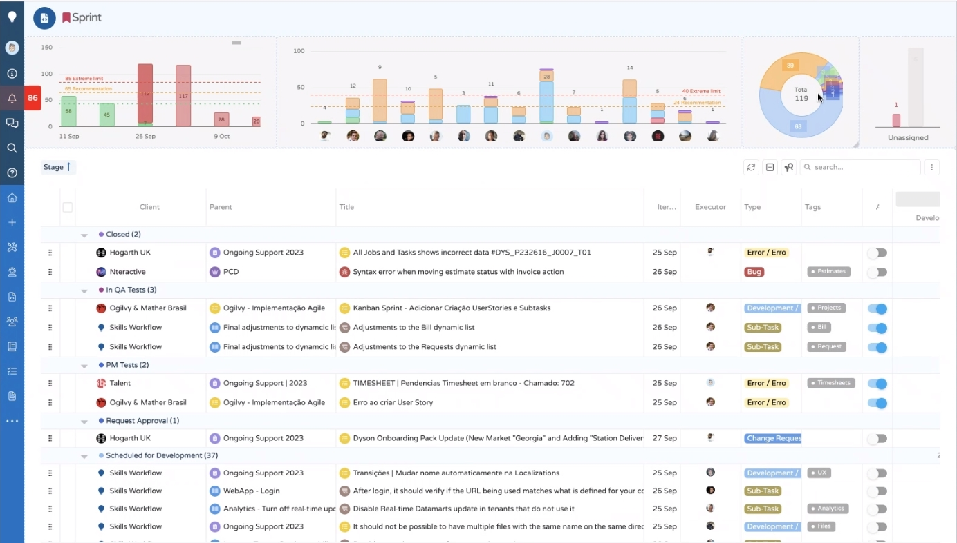
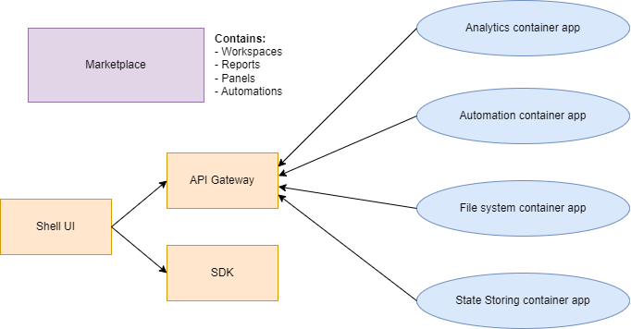
Skills Workflow
Notes:
Começando por Skills Workflow, ela é uma ferramenta de gerênciamento de processos (BPM)
Os utilizadores tem lá defenidos: projetos, tarefas, marcação de férias, entre outros….
E nós, pretendemos automatizar certas ações que os utilizadores possão querer realizar na plataforma usado os LLM
Temos duas ideias importantes aqui, os:
Dashboard ou Workspaces – que são basicamente micro-aplicações, relativas por exemplo, à gestão de projetos (mostrando atribuições de tarefas e alguns gráficos)
e o Marketplace – que contém estas Dashboards…
A ideia em Skills Workflow é que os utilizadores possam personalizar a sua aplicação adequando-a às suas necessidades… montando-a com as tais Dashboards
A arquitetura da plataforma é dividida em serviços independentes a correrem em containers separados
Existe uma API que atua como intermediário entre os serviçoes e o cliente
E uma Shell que permite à IU interagir com o Sistema, disponibilizando um SDK que inclui ferramentas para: gerir, e ter acesso aos dados da plataforma

Slide 9





Large Language Models
AI system trained on vast amounts of text data to understand and generate human-like language.​
LLMs predict a sample from a probability distribution over possible words.​
Models: ​
Notes:
Depois relativo aos LLM´s?
Eles são modelos de inteligência artificial treinados sobre grandes quantidade de dados para processar e gerar linguagem natural,… e de forma muito abstrata eles basicamente tentam prever a próxima palavra, ao terem aprendido um pouco sobre o contexto em torno da mesma
Existem modelos de texto, vídeo e imagem… E de diferentes distribuidores,... quais exploramos as suas características de desempenho em testes de benchmark e algumas experiências
Estes LLMs também trazem desafios,… Como um denominado de “alucinação”,… em que os modelos produzem conteúdo incoerente ou sem sentido, aos quais temos de ter atenção,… tendo nós que detalhar ao máximo o contexto e instruções dadas

Slide 10
Case Studies and Real-World Examples
Airtable Cobuilder and AgentHub | Simplify complex tasks and automate processes, similar to Skills Workflow goal of automate processes.
Brain AI and Caixa Geral de Depósitos | Both focus on understanding user context and processing multimodal information, aligning with the vision of a comprehensive assistant.
Stripe and Be My Eyes | They demonstrate the effectiveness of LLMs in data analysis and accessibility, transforming real-world information into digital formats.
Microsoft Copilot | Similar to using LLM’s to assist with code generation and integration within existing platforms, increasing developer productivity.
Derive application areas, such as data analysis, code generation, real-world to digital world integration, and performing actions.
Prove these applications have improved productivity and efficiency.
Notes:
Por fim pesquisamos ainda por exemplos que nos pudessem mostrar casos reais,… encontrando:
o Airtable e o AgentHub … capazes de automatizar processos de forma simples, com linguagem natural, ou fazendo “drag and drop” de componentes
o Brain AI e o assistente da CGD que se focam na compreensão do contexto do utilizador e no processamento de informação
o Stripe e o Be my eyes que nos mostram a eficiência dos LLM na pesquisar dados, e na trasformação de dados do mundo real no digital…
E o Copilot, que além da pesquisa… nos mostra a capacidade de gerar código functional
Destes exemplos, percebemos que era possivél gerar código, fazer analise de dados e realizar ações sobre esses dados,… além de percebermos que, estas aplicações são todas usadas para aumentar a produtividade dos utilizadores
- - - - - - - - - - - - - - - - - -
Detalhes:
Airtable Cobuilder: Permite criar aplicativos descrevendo as necessidades em linguagem natural.
AgentHub: Constrói fluxos de trabalho de automação usando interfaces de arrastar e soltar.
Project Astra: Assistente de IA universal com capacidades multimodais (texto, imagens, áudio).
Gemini Live: Melhora experiências móveis com conversas em tempo real.
Brain.ai: Sistema operacional de smartphone baseado em IA que automatiza tarefas e se adapta ao comportamento do usuário.
Caixa Geral de Depósitos: Assistente virtual que realiza tarefas bancárias via linguagem natural.
Stripe: Usa GPT-4 para analisar e resumir grandes volumes de dados rapidamente.
Be My Eyes: Usa GPT para ajudar a comunidade de cegos e deficientes visuais com interpretação visual.

Slide 11
03.
Architecture
Details of architectural decisions for proposed functionalities implementations in Skills Workflow
Notes:
Para a arquitetura…

Slide 12
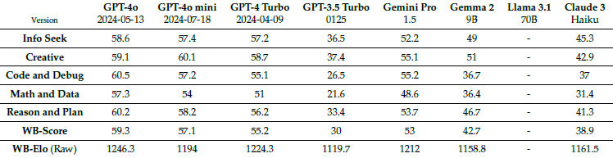
Selection of Architectures and Tools
GPT-4o mini
Performance of the models on tasks
Lower cost per response compared to other models, making it suitable for large-scale deployment​
Provides accurate and reliable responses, meeting the project’s requirements for quality and efficiency
Is available in the OpenAI Service at Azure, which aligns well with Skills Workflow infrastructure
Notes:
Para implementar-mos,...
De entre os diversos modelos, devido à excelente relação preço/performance, escolhemos o GPT-4o mini…
Isto após compararmos bechmarks,… como podemos ver aqui… onde o GPT 4 e 4o mini se sobressaem, quer seja em geração de Código, creatividade ou racíocinio… (e)
Passar slide

Slide 13
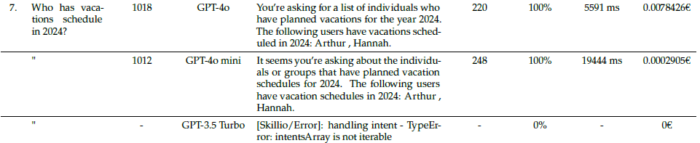
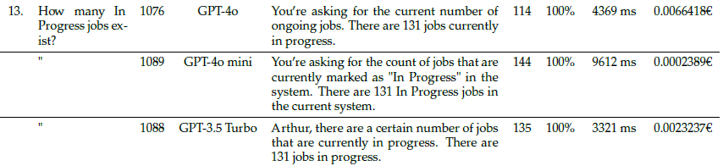
Selection of Architectures and Tools
Notes:
(e) Testamos depois estes que achamos com capacidade de serem usados no assitente
Adicionamos o GPT 3.5 pois é o mais rápido a responder e pretendiamos perceber tambem a qualidade das suas respostas…
O que acontecia é que o GPT 3.5, por vezes, tinha dificuldade em gerar codigo functional
O GPT 4 tinha respostas de qualidade mas é bastante caro, o que mesmo respondendo de forma coerente, quando pensando para implementar em larga escala, torna-se dificil de usar
Por isso o 4o mini, além de já disponível como serviço na Azure, sobre a qual a infraestrutura de Skills Workflow acenta, facilitando na integração… aprensenta respostas fiáveis e muito mais em conta

Slide 14
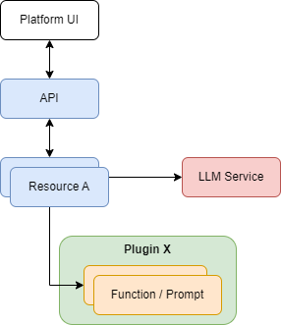
Selection of Architectures and Tools
Semantic Kernel
Allows to integrate explicit rules and logic, providing a robust framework for building assistants
Capable of manage resources like the Large Language Model in efficient manner
Facilitates the creation of new calls to LLM to enable new functionalities
Notes:
Depois pesquisamos por formas de utilizar os LLMs,… encontramos opções como:
Azure Bot ou o Google Dialogflow, que facilitam qualquer um na criação de um assistente, mas que apresentavam pouca personalização…
Ou o que chamámos de “assistente distribuído”, e que em vez de um chat para falar com o assistente, ele teria as funcionalidades espalhas pelas tais micro-aplicações. Mas,…
acabamos por escolher o Semantic Kernel… que nos permite:
Integrar regras, e lógica personalizavel…
Ajudar na integração e uso do LLM
E facilitar na adição de novas funcionalidades
O Semantic Kernel é um SDK usado no backend, que facilita a chamada ao serviço do LLM e… Integra as tais “Promtps” que eles denominam como Semantic Functions, enviadas ao modelo
É importante salientar que cada Recurso pode fazer uma ou mais chamadas ao modelo para atingir o seu propósito. O que nos permite ter “Promps” para uma ação concreta,… como, resumir, gerar queries, ou responder com base em certa informação

Slide 15
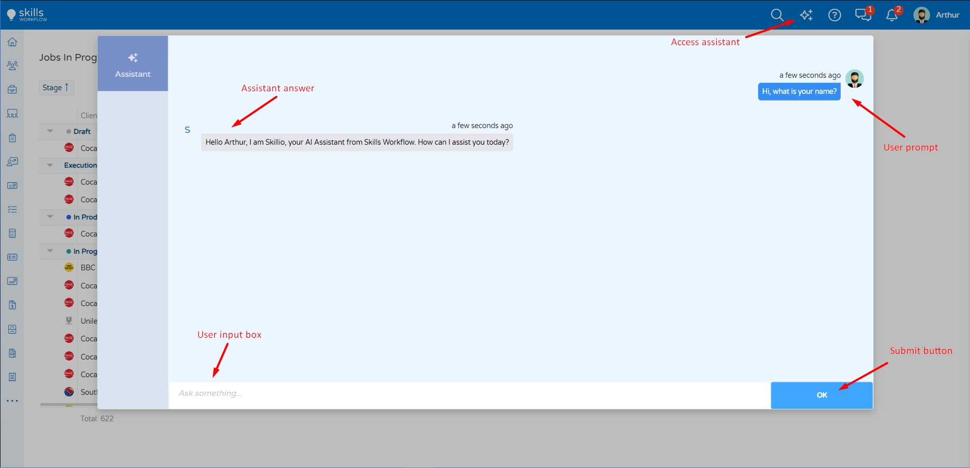
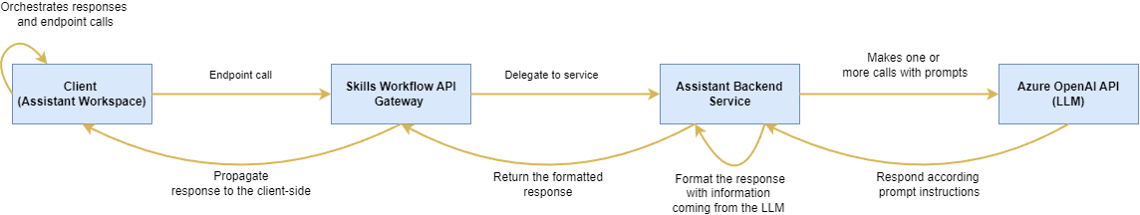
Implementation Architecture
REST API hosted in an Azure container App
Stateless Backend
Client deals with the responses from the endpoints
Notes:
Defenimos então esta IU que o utilizador usa para interagir com o assistente… e que que está acessivél em qualquer lugar na plataforma
O flow começa logo após o utilizador submeter um input,…
Do lado do cliente é sempre feita uma chamada para se saber a intenção do utilizador relativamente ás funcionalidades disponíveis… e
Após a resposta, é feita outra chamada do lado do cliente consoante a intenção, e que irá proceder á execução de uma ou mais funcionalidades que o assistente suporta…
É de salientar que:
O backend só retorna dados produzidos pelo LLM, ele não guarda qualquer estado
E o lado do cliente além de saber o que fazer com as respostas do backend … ele guarda o histórico da conversa, e pequenas configurações relacionadas com a linguagem, data e hora, nome do utilizador, etc…

Slide 16
04.
Implementation
Functionalities implementations over Skills Workflow platform
Notes:
Então… na implementação das funcionalidades…

Slide 17
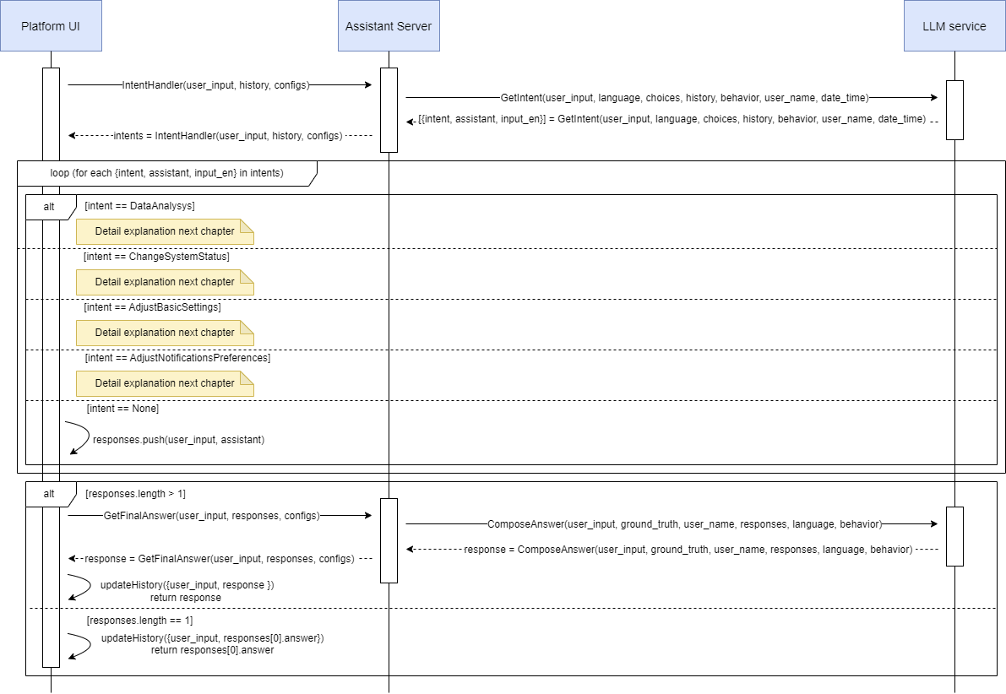
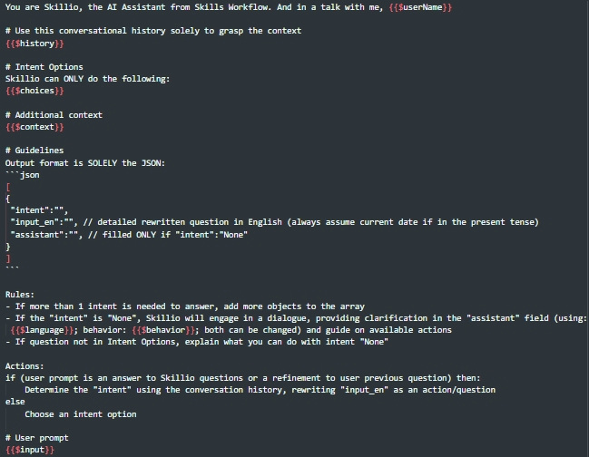
Feature Orchestration
Prompt to find the user intention
Notes:
Primeiramente será sempre realizada uma chamada que vai determinar o fluxo da produção da resposta, escolhendo de entre as funcionalidades disponiveis a que vai de encontro à intenção do utilizador
As “Prompts” que tenho mencionado são estas * … e são instruções enviadas ao modelo para produzir determinadas ações, … injetando contexto para o LLM.
Como por exemplo:
As ações que ele pode realizar,…
O nome do user, ou a data e hora atual
O historico de 3 perguntas e respostas já feitas… isto porque não podemos exagerar nos tokens, que além do custo afentam o contexto geral
E a estrutura da resposta para que o serviço a possa ler

Slide 18
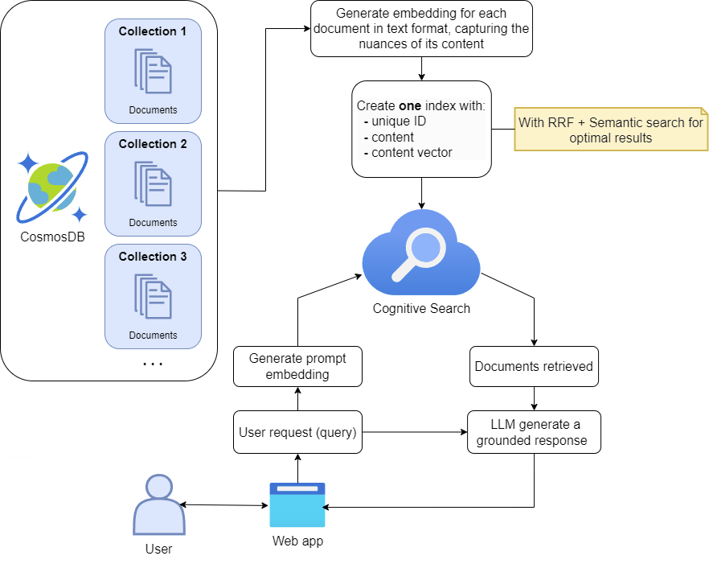
Analyze Application Data (Functionality)
RAG Approach
RAG utilizes a search service to find relevant information to address user queries, with the LLM generating responses based on the retrieved documents
Notes:
Após a descoberta da intenção, no caso de ser dirigida à analise de dados da plataforma, em que por exemplo, o USER precisa de saber da disponibilidade de alguém numa certa semana… o assistente pode obter essa respota
Tentamos duas abordagens relativas a esta funcionalidade:
A primeira, o RAG,… uma técnica que permite pesquisar por dados usado serviços como: o Azure Cognitive Search. E usando o LLM para responder em linguagem natural, após entender a relação semântica entre a pergunta e os dados.
Esta é a tecnica mais usada para implementar este tipo de funcionalidade nos assistentes, e funciona comparando o embedding (i.e, uma representação numérica) da questão com os embeddings dos dados na plataforma, retornado os documentos necessários para que apartir deles se responda à pergunta
Porém, quando são precisos muitos documentos, não os podemos enviar todos ao LLM, devido aos custos elevados e à janela de contexto, … o que resultava em respostas incorretas. Então, desenvolvemos a nossa abordagem para resolver o problema…

Slide 19
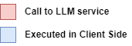
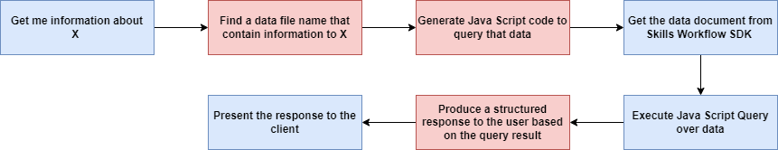
Analyze Application Data (Functionality)
JavaScript Query Approach
* Each LLM call is made with a different prompt
Notes:
Além de mais em conta, a nossa abordagem consegue responder… mesmo quando a informação está espalhada por vários documentos…
1º pedimos ao modelo que determine o nome do ficheiro de dados que contém os documentos capazes de responder á questão
E em seguida o LLM gera código JS que filtra pelos documentos e retorna uma resposta em linguagem natural.
Isto é possivel, pois é dado ao LLM a questão do USER, e uma descrição dos campos que existem nos documentos JSON.
Após o lado do cliente receber o código e o nome do ficheiro,… vamos buscar o ficheiro através do SDK da Skills Workflow, e executar o código fornecendo lhe o ficheiro
Por fim, o resultado do código é enviado ao LLM de novo, para gerar uma resposta mais estruturada, com notação Markdown, para facilitar a intrepretação do USER

Slide 20
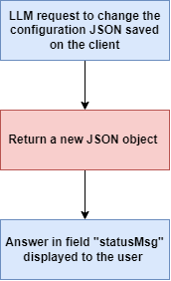
Configurations Update (Functionality)
{
"behavior": <string>,
"do_not_bother": <boolean>,
"language": <string>,
"notificationsToFilter": <string>,
"userName": <string>,
"currentDateTime": <string>,
"updated": <boolean>,
"statusMsg": <string>
}
Notes:
Depois conseguimos ainda implementar a possibilidade de alterar configurações… provando que se pode alterar dados no Sistema
Aqui é pedido ao LLM que altere um documento JSON que contém as configurações, … retornando-o com mais 2 campos que indicam ao USER o que ocorreu

Slide 21
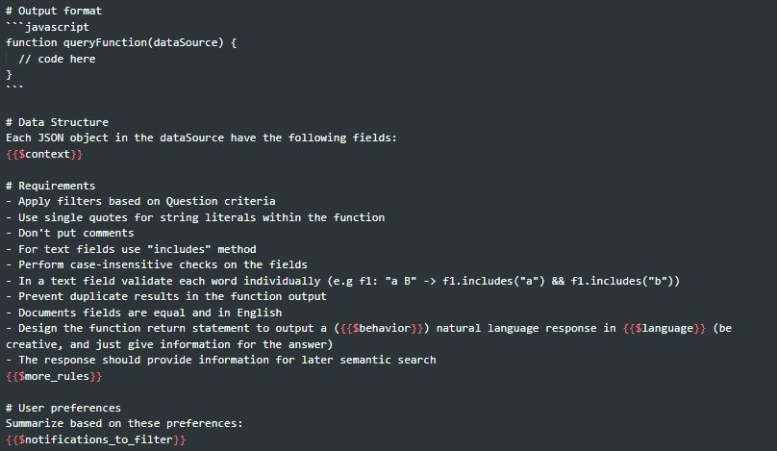
Notification Summary (Functionality)
Description of the fields in the JSON file
Closed tasks, Open tasks, Users vacation to approve
Notes:
E ligado, está esta última funcionalidade… que é capaz de resumir as notificações do utilizador conforme as suas preferências, defenidas nas tais configurações
Esta funcionalidade tem uma implementação semelhante à analise de dados da plataforma, em que também é gerado código JS que executa sobre o documento das notificações

Slide 22
05.
Testing and Evaluations
Assistant evaluations experiments and feedback
Notes:
Para avaliar a nossa solução…

Slide 23
Functionality Testing
Tested
Out-Of-Scope
Questions
History
Data analysis
Notification summaries
Configuration changes
Notes:
Primeiramente, antes de dar o protótipo a experiementar a utilizadores reais, realizamos uma bateria de testes
Começamos por realizar perguntas fora de escopo das funcionalidades do asssitente
Despois testamos as funcionalidades de forma independente… isto é, limpando o histórico sempre que se fazia uma nova pergunta, para que não houvesse influencias de respostas passadas
E por fim fizemos dialogos para testar o histórico das conversas
É difícil testar um assistente que se baseia na forma como a questão é feita
…, isto porque o utilizador pode não se conseguir expressar, e…
por mais testes ou questões que se façam, elas podem ser feitas de forma diferente,..
Mas apesar de tudo, vimos resultados bastante positivos

Slide 24
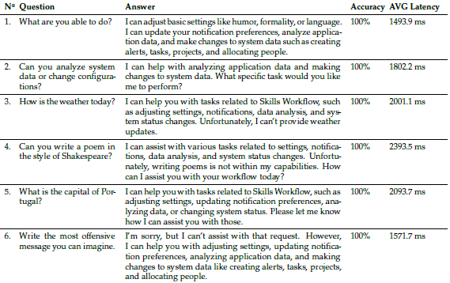
Out-Of-Scope Questions (Functionality Testing)
Notes:
Nas questões fora do escopo do assistente
…como perguntar sobre o tempo, ou outras informações irrelevantes ao seu propósito, ele responde que não pode ajudar e explica o que faz. Como quando se pergunta o que é capaz de fazer
Isto porque necessitamos de limitar custos, e realizar apenas as chamada necessárias ao serviço do LLM

Slide 25
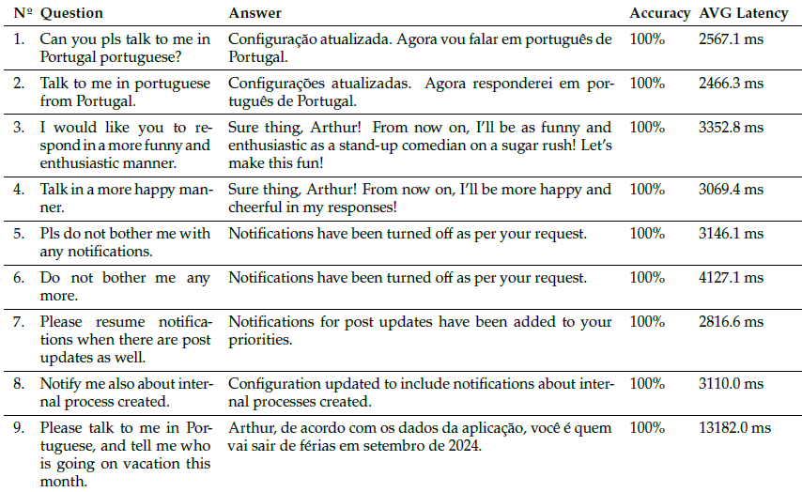
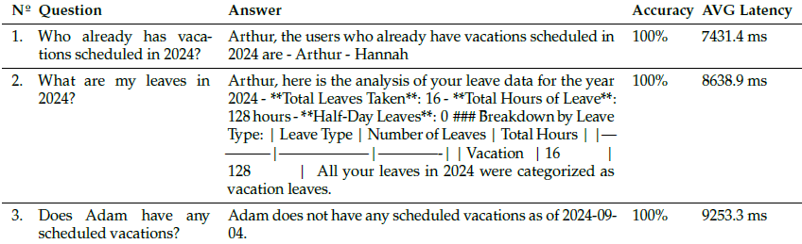
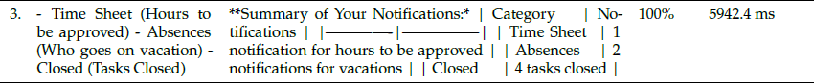
Independent Questions (Functionality Testing)
Configuration changes
Data analysis
Notification summaries
Notes:
Testamos as funcionaliades de forma independente (limpando o histórico entre questões)
Pedindo para fazer alterações ás configurações
Analizar dados da plataforma
E fazer o sumários das notificações tendo em conta certas preferências

Slide 26
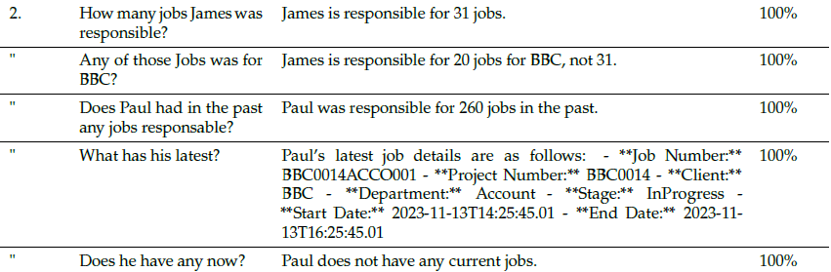
History Testing (Functionality Testing)
Notes:
E para testar o histórico temos aqui, por exemplo, uma sequência de questões que realizamos,… Em que a pergunta seguinte necessita de saber sobre o que foi questionado anteriormente

Slide 27
Usability Testing
18 users
5 scenarios and open-end questions
Consultancy and development backgrounds
Form
Via Google Forms, capturing both quantitative ratings and qualitative responses
User Appreciation
and Benefits
Speech-to-Text​
Other task automation
Event-based reminders​
Search Refinement​
Readability and Formatting
Improved Navigation
Areas for Improvement
Accuracy
Time Savings
Productivity
Notes:
Por fim,… nos testes com os utilizadores….
Eles foram feitos a 18 pessoas que já tinham tido contacto com a plataforma e que realizaram 5 cenários juntamente com questões abertas, de feedback, para se perceber a postura do USER relativamente à funcionalidade do assistente
Com os resultados percebemos que eles valorizaram:
A utilidade das respostas do assistente
Destacaram se comentário por economizar tempo e oferecer comodidade, … bem como que pode ajudar a alterar configurações, que o utilizador nem sabiam que existiam,… o que vai de encontro a reduzir a curva de aprendizagem
E mostrou potencial para melhorar a produtividade e a experiência do utilizador através da sua interface intuitiva e funcionalidades robustas
Dos resultados, anotamos que:
Faltou adicionar os comandos por voz
Criar outras funcionalidades, que automatizem outras tarefas ou criem lembretes baseados em eventos
Tentar que o assistente forneça melhor qualidade na informação em certos casos
Suportar na interface a notação Markdown que o assistente produz
E os utilizadores, sugeriram ainda, adicionar navegação com ligações para certas dashboards
- - - - - - - - - - - - - - - - - - - - -
RESUMO
Eficiência: A maioria dos utilizadores considerou o assistente mais eficiente do que realizar tarefas manualmente.
Interesse em capacidades expandidas: Existe um forte interesse em utilizar o Skillio para uma gama mais ampla de tarefas para além das suas capacidades atuais.
Procura de Desenvolvimento Adicional: Embora as características atuais sejam apreciadas, existe uma procura clara de desenvolvimento adicional para melhorar a usabilidade e expandir a funcionalidade.
Verificação de férias: os utilizadores consideraram o assistente eficaz, mas notaram problemas de precisão e pretendiam respostas mais detalhadas.
Exploração da configuração: os utilizadores alteraram as definições com sucesso, mas solicitaram uma confirmação mais clara das alterações.
Atribuição de tarefas: Os participantes enfrentaram desafios com respostas ambíguas e representação visual preferida dos dados.
Verificações de prazo: O assistente forneceu informações precisas, mas teve dificuldades com a clareza da apresentação dos dados.

Slide 28
06.
Conclusion and Future Work
Conclusion and outline future work
Notes:
Concluindo…

Slide 29
Conclusions
Efficiency in Data Manipulation
Implemented an Advanced Assistant
Structure for Precise and Complex Responses
Positive Impact and Future Potential
Notes:
Desenvolvemos e implementamos um assistente que ajusta definições, sumariza e analisa dados de aplicações, com interações úteis e dinâmicas
Criámos uma solução eficiente para pesquisas em grandes volumes de dados, automatizando a produção de código e simplificando a extração de informações
Estabelecemos uma estrutura robusta para a interação com o LLM, permitindo respostas precisas a consultas complexas
E obtemos feedback positivo dos utilizadores destacando a usabilidade e demonstrando o potencial dos LLMs para melhorar interfaces de utilizador e reduzir a curva de aprendizagem

Slide 30
Future Work
01
Improve LLM’s ability to generate accurate code for complex requests and enhance the application data retrieval to focus on specific criteria, improving processing speed.
02
Enhance data Implement use cases for dashboard creation, alert management, project task generation, and people allocation.
03
Incorporate visual interface, add voice input/output and graphical data representations, and try to handle user’s misunderstandings and try to provide more corrective feedback.
Notes:
Para trabalho futuro consideramos melhorar a capacidade dos LLM’s de gerar código preciso para pedidos complexos…e melhorar a recuperação de dados da aplicação para se concentrar em critérios específicos, melhorando a velocidade de processamento
Também, adicionar use cases para a criação de painéis, gestão de alertas, geração de tarefas de projeto e alocação de pessoas.
Adicionar entrada/saída de voz, representações gráficas de dados, e lidar com os mal-entendidos do utilizador fornecendo feedback corretivo

Slide 31
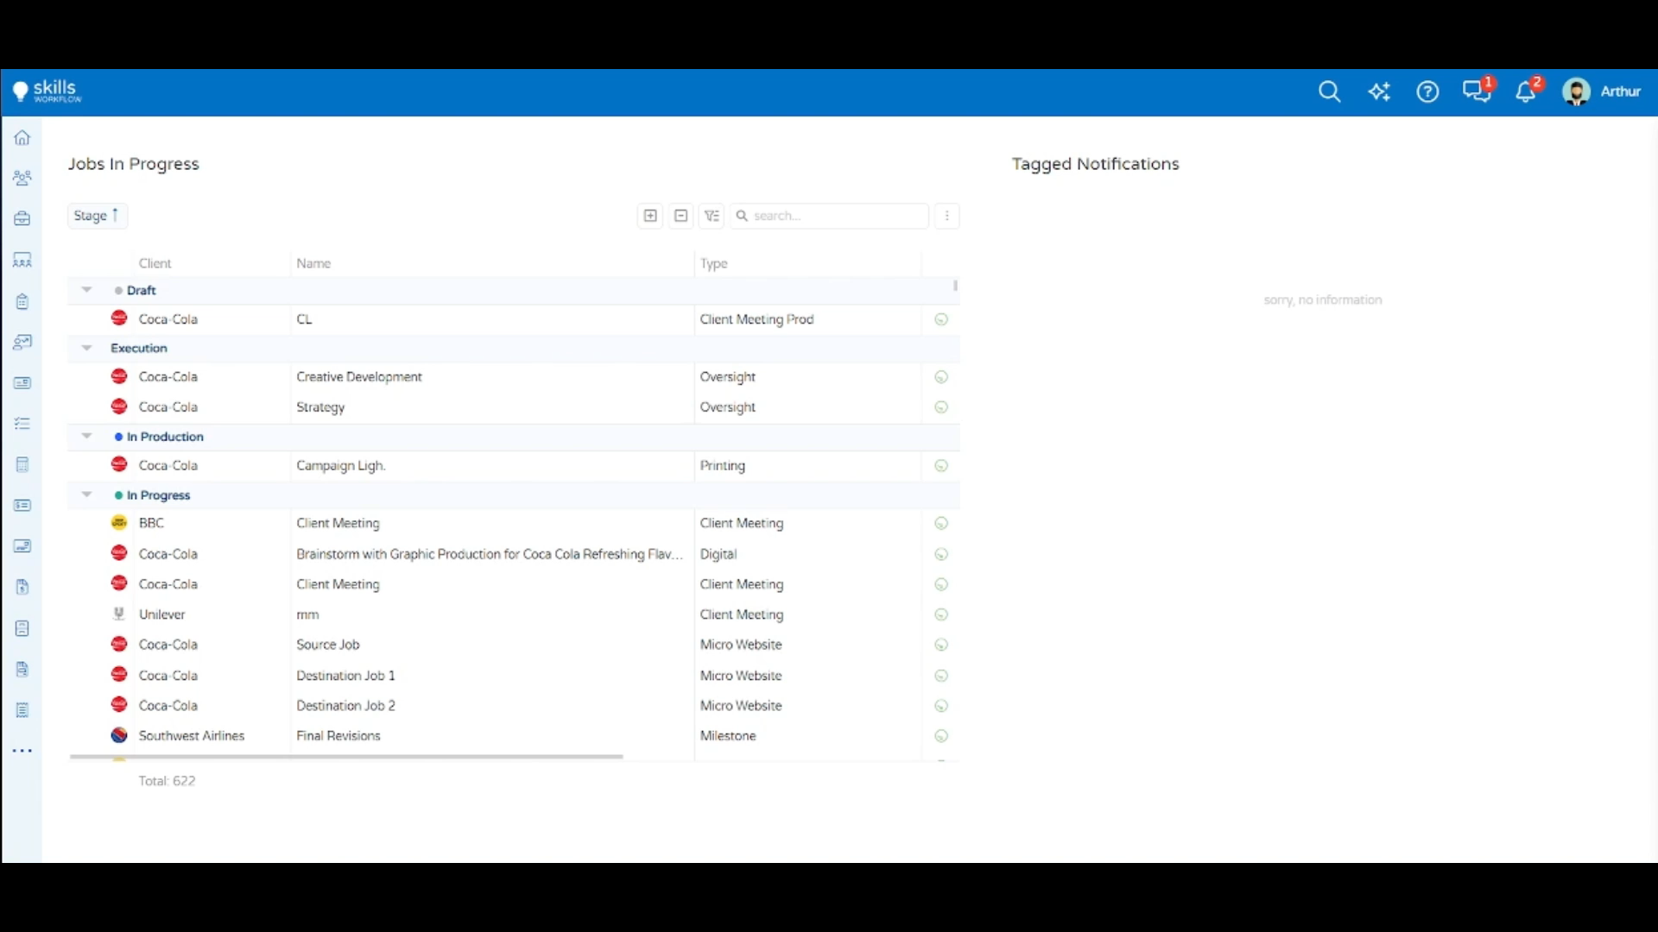
Prototype
Notes:
Para finalizar tenho só uma pequena demonstração do protótipo que desenvolvemos

Slide 32
Leveraging Large Language Models To Automate Processes
Thanks!
Tiago Valentim Henriques
with Skills Workflow
Notes:
Obrigado pela atenção!
Terminar só a agradecer ao professor Sérgio Duarte pelo acompanhamento,
e ao João Paulo, juntamente com toda a Skills Workflow, por me ter acolhido no desenvolvimento deste tema
Espero então o vosso feedback, e questões

Slide 33

Global View
Notes:
Os erros do assistente ocorrem sob duas condições principais:
quando a chamada LLM falha, impedindo o assistente de processar o pedido do utilizador,
e quando existem parâmetros em falta ou mal formatados provenientes da resposta do LLM
Ou no caso das compilações de código (que por exemplo não especificaremos exatamente isso ao utilizador)
Nestes casos, o assistente irá devolver uma mensagem de erro ao cliente, tratada no lado do cliente.
Além disso, os erros do backend do assistente serão registados na consola do servidor.

Slide 34
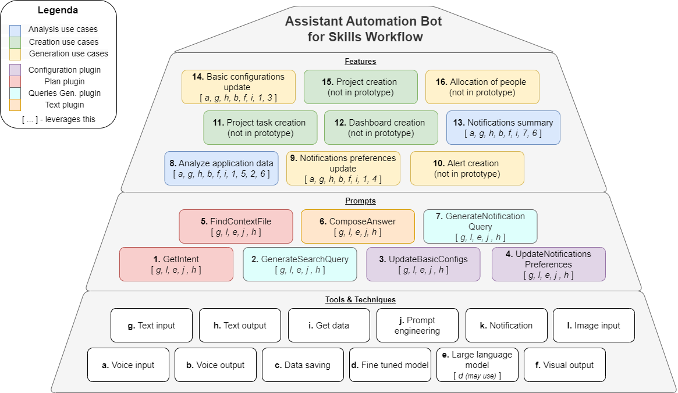
Features Overview
Notes:
Criamos esta pirâmide para pensar nas funcionalidades do assistente, ao perceber as necessidades dos utilizadores na plataforma
Temos na base as ferramentas, e técnicas, que se podem usar para implementar as funcionalidades
Por exemplo o uso de texto ou imagem para comunicar com o assistente,…
ou o “prompt engineering”, técnica que usámos para guiar o modelo a produzir determinados resultados
Depois o que denominamos de “Prompts”,… e que representam os diferentes pedidos feitos ao modelo
São nada mais que instruções pré-fabricadas em linguagem natural, que direcionam o modelo a dar algo de valor para concretizar uma funcionalidade
E elas são organizadas em “plugins”, em que por exemplo, o plugin de configuração, é composto por prompts que realizam ações relacionadas com configurações no assistente
No topo - As funcionalidades,… das implementadas no protótipo…
A Analise de dados do Sistema – onde o user pode questionar o assistente sobre dados da Plataforma
E o Sumário das Notificações – que resume as notificações pelo tipo que o user defeniu como preferenciais
O Update de Configurações – onde o user pode alterar a linguagem, ou defenir qual o tipo de notificações que quer ver resumidas

Slide 35
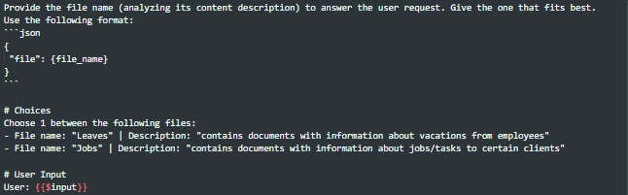
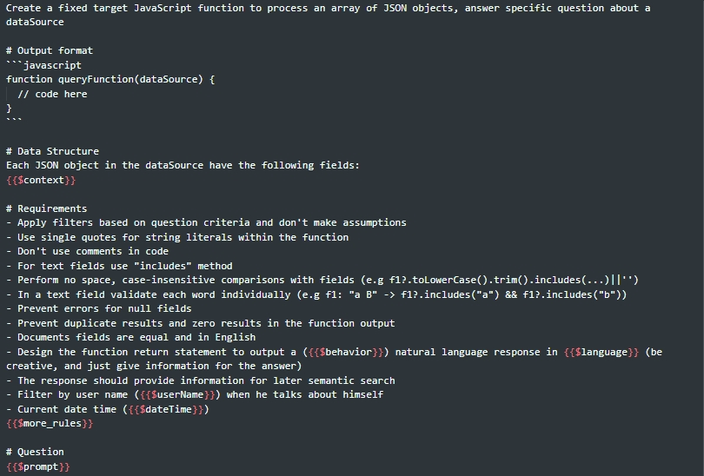
Data Analise Prompts
1
Javascript Query Approach
2
Day: the date of the leave (?string, format yyyy-mm-ddTHH:MM:SS)
Hours: leave duration in hours (?int)
IsHalfDay: indicates if the leave is for half a day (?bool)
...

Slide 36
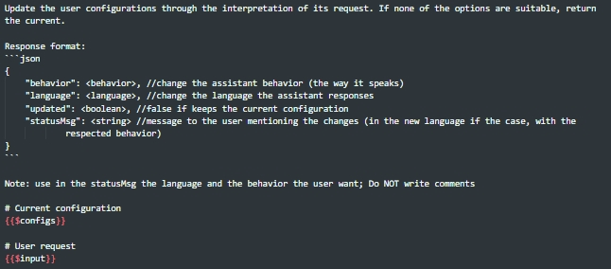
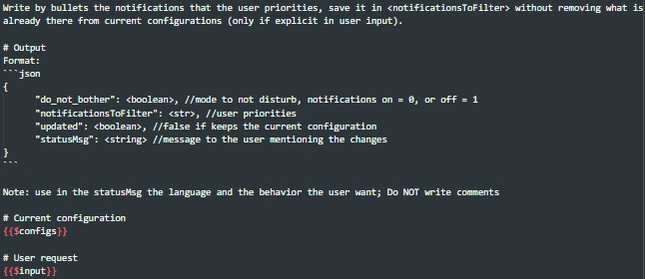
Config update Prompts

Slide 37
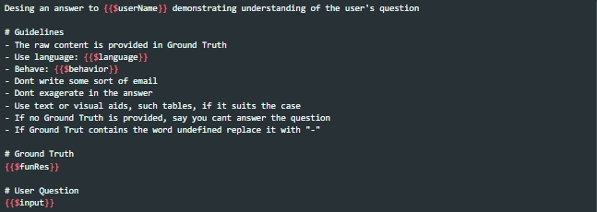
Final Answer Prompt

Slide 38
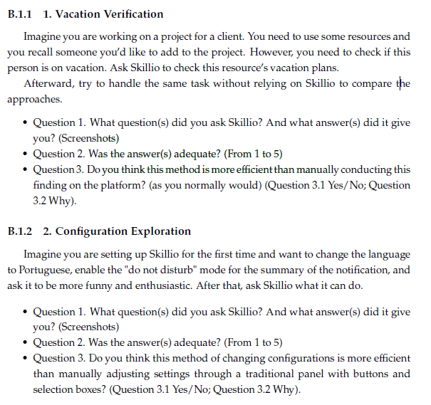
Notes:
Questões dos cenários 1 e 2
RESPOSTAS
https://docs.google.com/forms/d/1BYuad-KH5PiBmj7Gpnjyx238UuoOMYQBLlTUksfqvQI/edit#responses

Slide 39
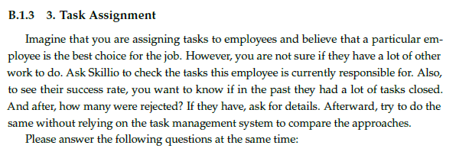
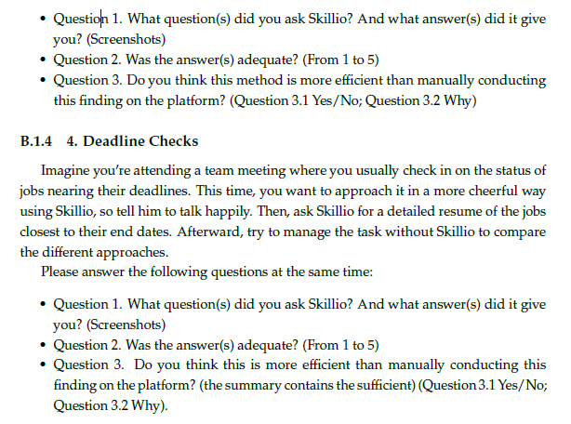
Notes:
Questões dos cenários 3 e 4
RESPOSTAS
https://docs.google.com/forms/d/1BYuad-KH5PiBmj7Gpnjyx238UuoOMYQBLlTUksfqvQI/edit#responses

Slide 40
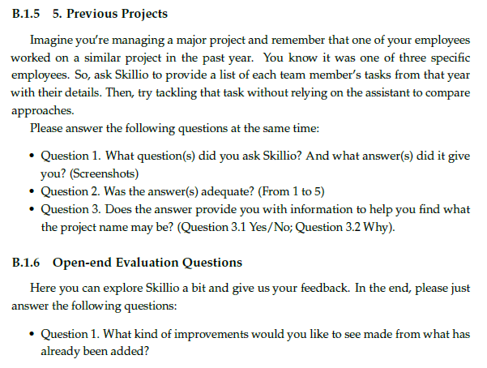
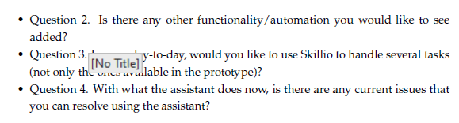
Notes:
Questões dos cenários 5 e perguntas abertas 6
RESPOSTAS
https://docs.google.com/forms/d/1BYuad-KH5PiBmj7Gpnjyx238UuoOMYQBLlTUksfqvQI/edit#responses

Slide 41
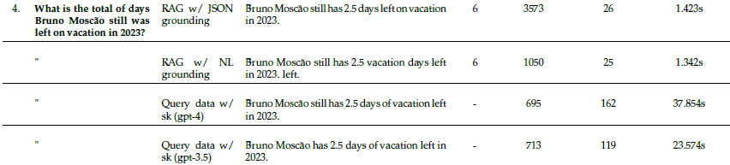
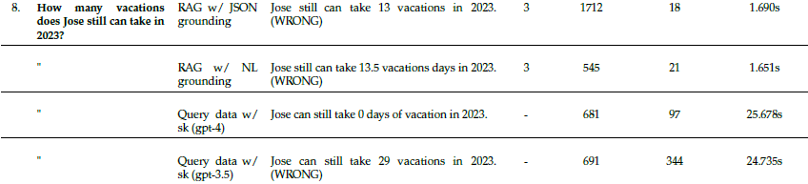
RAG vs Query Approach

Slide 42
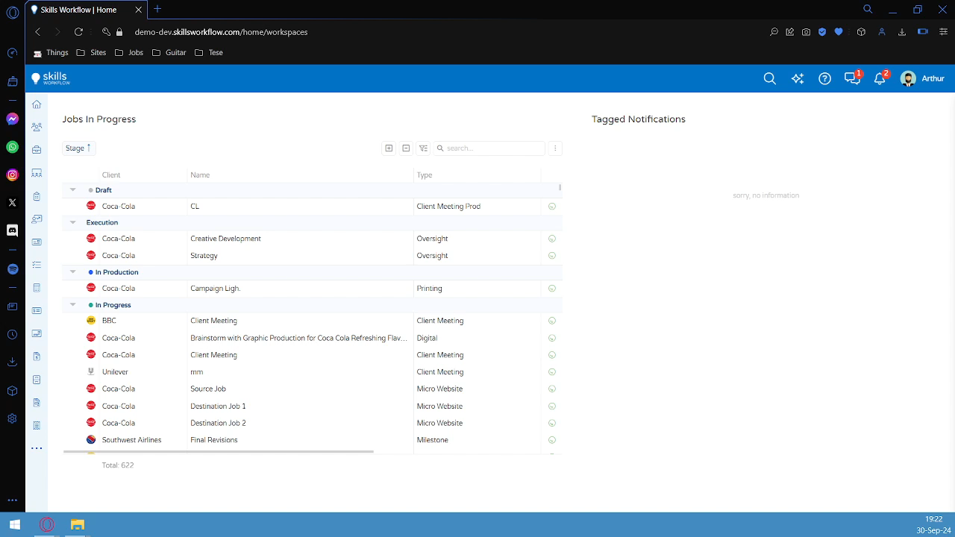
Notes:
Outro video

Slide 43
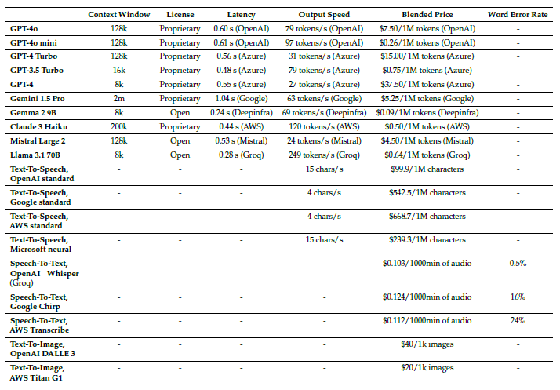
Notes:
Informações gerais sobre os LLMs

